Slide 1
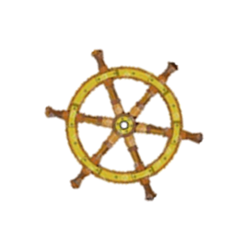
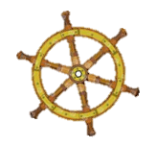
Llywio Lluniau
Cymdeithas
actio cystadlu
cymuned cydweithio
cymdogaeth cyd-fyw
cneifio mwynhau
canu’r delyn agos
cymdeithasu clòs
gwisg draddodiadol Gymreig
Cymdeithas yw
Rydym ni yn
Yn fy marn i
Maen nhw yn
Dengys y llun
Yr adeg yna, roeddent yn
Rwy’n gweld…
Roeddent yn
Dangosir
Byddech chi yn…

